Slide 1
Definice
Tranzistorový spínač se společným emitorem je obvod, ve kterém vstupní signál na bázi zapíná nebo vypíná proud do zátěže, která je zapojená mezi kolektor a napájecí zdroj.
Malý proud báze řídí mnohem větší proud do zátěže.
Emitor je uzemněný.
ZÁTĚŽ
ZÁTĚŽ
... rovná se ...
C
E

Slide 2

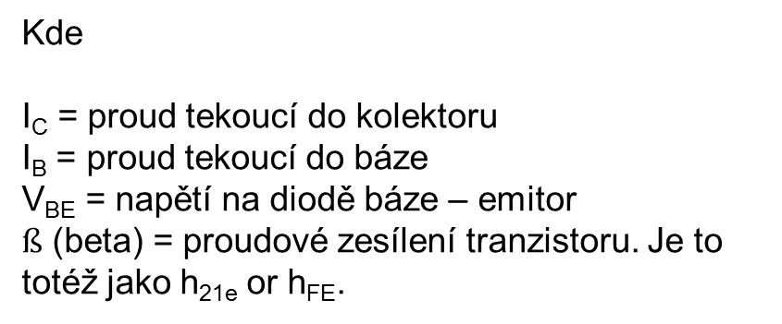
Popis
Při analýze a návrhu obvodů budeme používat následující vzorce:
$IC=ß∗$ $IB$
$$VBE=0.7 V$$
Kde
I_{C} = proud tekoucí do kolektoru
I_{B} = proud tekoucí do báze
V_{BE} = napětí na diodě báze – emitor
$ß$ (beta) = proudové zesílení tranzistoru. Je to totéž jako h_{21e} or h_{FE}.
ZÁTĚŽ

Slide 3
Popis
Není-li na bázi přivedeno žádné napětí ani proud, do zátěže neteče žádný proud.
Tranzistor je rozepnutý.
Jeho odpor je nekonečný.
Zátěž je odpojená.
Tranzistor v tomto stavu je ekvivalentní rozepnutému spínači.
ZÁTĚŽ
ZÁTĚŽ
... rovná se ...
C
E

Slide 4

Popis
Když přivedeme na bázi kladné napětí, do báze teče proud I_{B}.
ß (beta) krát větší proud I_{C} teče přes zátěž do kolektoru.
Malá změna proudu báze I_{B} způsobí ß-krát větší změnu proudu kolektoru I_{C}:
$IC=ß∗$ $IB$
ZÁTĚŽ

Slide 5
Popis
Kolektorový proud I_{C} vytvoří napěťový úbytek V_{L} na zátěži.
Čím větší proud do báze, tím větší je napěťový úbytek mezi svorkami V_{L}, a tím nižší je napětí na kolektoru.
Zvýšení proudu do báze způsobí pokles napětí na kolektoru V_{C}.
Když dále zvyšujeme proud do báze I_{B}, napětí kolektoru V_{C} padá až k nule.
ZÁTĚŽ
V_{L}
V_{CC}
V_{C}

Slide 6
Popis
Když se do báze přivede vhodný proud, zátěží teče plný proud.
Tranzistor je sepnutý.
Jeho odpor je nulový.
Zátěž je přímo připojena k V_{CC}.
Tranzistor v tomto stavu je ekvivalentní sepnutému spínači.
Mezi kolektorem a emitorem není žádný napěťový úbytek.
ZÁTĚŽ
ZÁTĚŽ
ZÁTĚŽ
ZÁTĚŽ
... rovná se ...
C
Start !!!
E

Slide 7
M2A 5/2/25

Slide 8
Úloha
S hodnotami, danými na tímto obrázkem, vypočítejte hodnotu rezistoru R1.
Napěťový úbytek na LED D1 je 2V.
V_{CC} je rovno 5 V.
74ALS00

Slide 9
Řešení
Pro řešení obvodu potřebujeme znát / vypočítat:
proud tekoucí přes LED a tranzistor
proudové zesílení tranzistoru
proud báze potřebný pro sepnutí tranzistoru
napětí, které je k dispozici na výstupu hradla
74ALS00

Slide 10
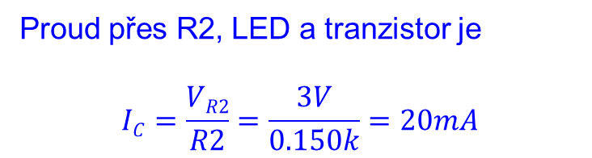
Řešení
Proud tekoucí přes LED a tranzistor
Napěťový úbytek na tranzistoru je (nebo má být) nula.
Napěťový úbytek na LED je 2V.
Úbytek napětí na R2 je
V_{R2} = 5V – 2V = 3V
Proud přes R2, LED a tranzistor je
$$IC=\frac{VR2}{R2}=\frac{3V}{0.150k}=20mA$$
I_{C}=20mA
74ALS00

Slide 11
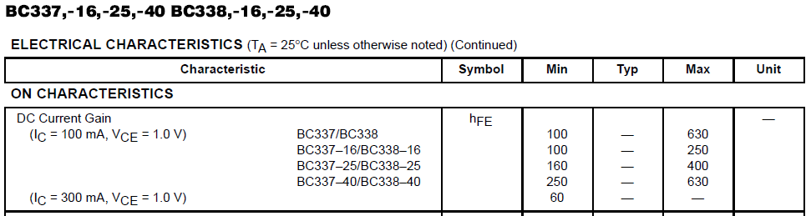
Řešení
Proudové zesílení tranzistoru
Minimální proudové zesílení h_{FE} tranzistoru BC337-25 je 160.
h_{FE} je totéž jako ß.
Nadále budeme používat symbol ß.
I_{C}=20mA

Slide 12
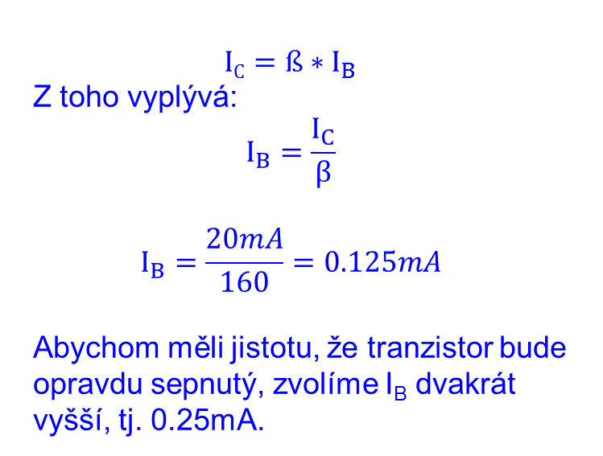
Řešení
Proud báze potřebný pro sepnutí tranzistoru
$$IC=ß∗I_{B}$$
Z toho vyplývá:
$$I_{B}=\frac{I_{C}}{β}$$
$$I_{B}=\frac{20mA}{160}=0.125mA$$
Abychom měli jistotu, že tranzistor bude opravdu sepnutý, zvolíme I_{B} dvakrát vyšší, tj. 0.25mA.
I_{B}=0.25mA
I_{C}=20mA
74ALS00

Slide 13
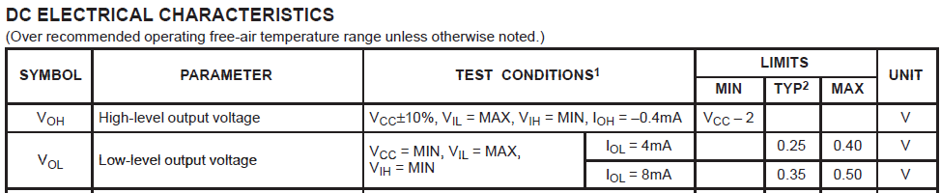
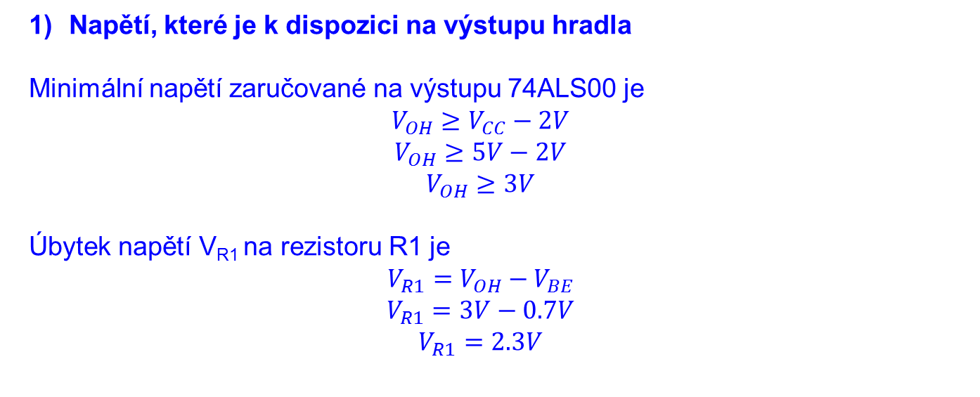
Řešení
Napětí, které je k dispozici na výstupu hradla
Minimální napětí zaručované na výstupu 74ALS00 je
$$V_{OH}≥V_{CC}−2V$$
$$V_{OH}≥5V−2V$$
$$V_{OH}≥3V$$
Úbytek napětí V_{R1} na rezistoru R1 je
$$V_{R1}=V_{OH}−V_{BE}$$
$$V_{R1}=3V−0.7V$$
$$V_{R1}=2.3V$$

Slide 14
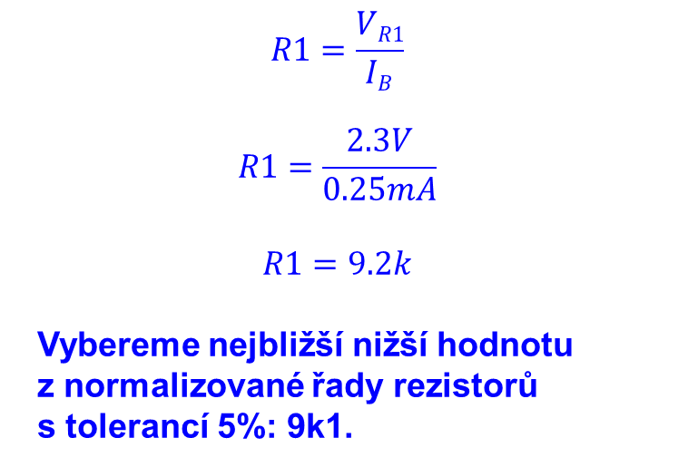
Řešení
Pomocí Ohmova zákona teď můžeme spočítat hodnotu R1:
$$R1=\frac{VR1}{IB}$$
$$R1=\frac{2.3V}{0.25mA}$$
$$R1=9.2k$$
Vybereme nejbližší nižší hodnotu
z normalizované řady rezistorů
s tolerancí 5%: 9k1.
I_{B}=0.25mA
I_{C}=20mA
9k1
74ALS00

Slide 15
References
http://en.wikipedia.org/wiki/Common_emitter
http://www.thefreedictionary.com
http://www.animations.physics.unsw.edu.au/jw/calculus.htm
http://openlearn.open.ac.uk/
http://www.dnatechindia.com/Tutorial/Transistors/Bipolar-Transistor.html
http://talkingelectronics.com/pay/TEI-Index-Full.html

